Slide 1
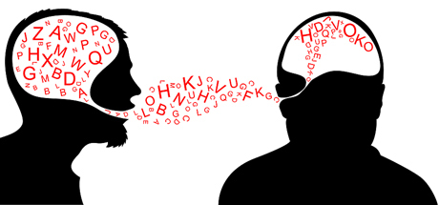
संवाद म्हणजे काय?
माहिती,कल्पना, विचार किंवा भावना दुसऱ्यास देणे अथवा घेणे ही जी देवाण-घेवाणीची प्रक्रिया आहे त्याला संवाद म्हणतात.

Slide 2
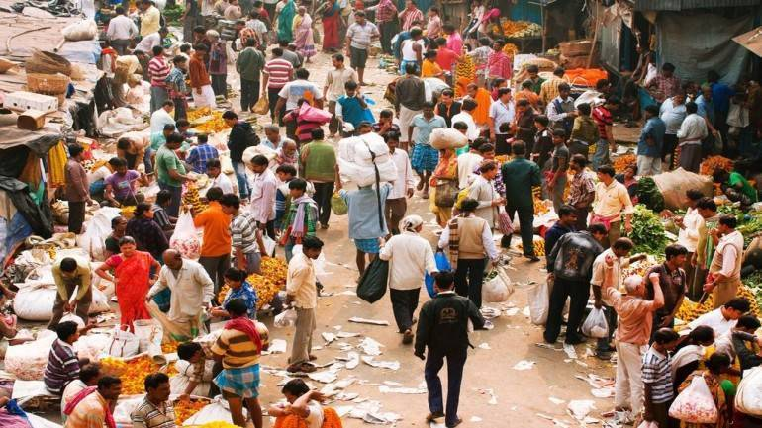
महत्व आणि व्याप्ती
सध्याचे युग संवादाचे युग
प्राथमिक गरजांपैकी संवाद
मनुष्य हा समाजशील प्राणी- संवाद अत्यावश्यक
सर्व क्षेत्रात संवादास अनन्यसाधारण महत्व
संवाद अनेक घटकांचा पाया

Slide 3
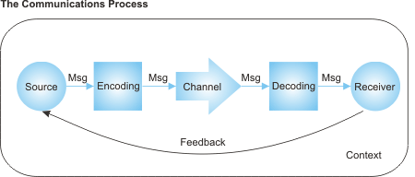
संभाषणातील मुलभूत घटक, प्रक्रिया आणि स्वरूप
स्त्रोत/संवादक
संदेश
वाहिनी
स्वीकारक किंवा ग्राहक
प्रतिसाद/प्रतिक्रिया
व्यत्यय
संकेतीकरण
निसंकेतीकरण
संदर्भ

Slide 4
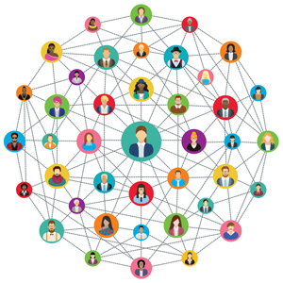
संभाषणाचे प्रकार
आत्मसंवाद
दोन व्यक्तींमधील संवाद
गट संवाद
जनसंवाद
शाब्दिक
अशाब्दिक
मौखिक
अमौखिक
औपचारिक
अनौपचारिक
चढता संवाद
उतरता संवाद
समांतर संवाद
सर्वदिशा संवाद

Slide 5
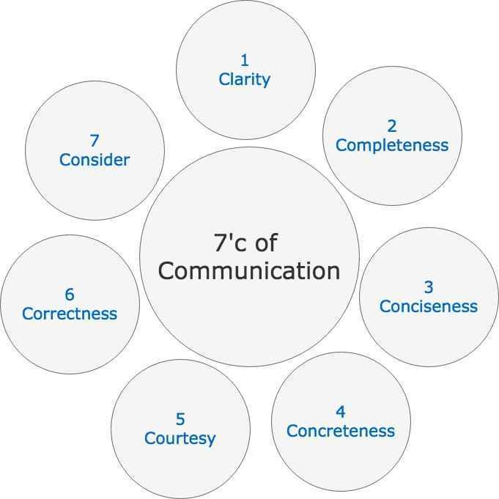
संभाषणासाठी आवश्यक तंत्रे
स्पष्टता
परिपूर्णता
मुद्देसुद्पणा
ठोसपणा
सभ्यता/शिष्टाचार
अचूकता
विचारात घेणे

Slide 6
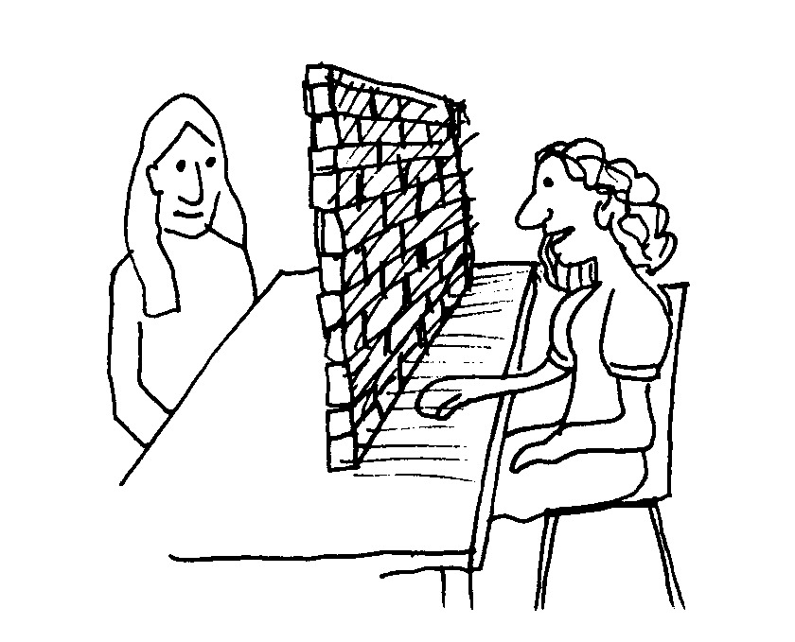
संभाषणातील अडथळे
प्रकार:
वैयक्तिक अडथळे
शब्द आणि व्याकरणातील अडथळे
संस्थात्मक अडथळे
पर्यावरणीय अडथळे
भाषिक अडथळे
मानसिक अडथळे
शारीरिक अडथळे
सामाजिक व सांस्कृतिक
तांत्रिक अडथळे

Slide 7
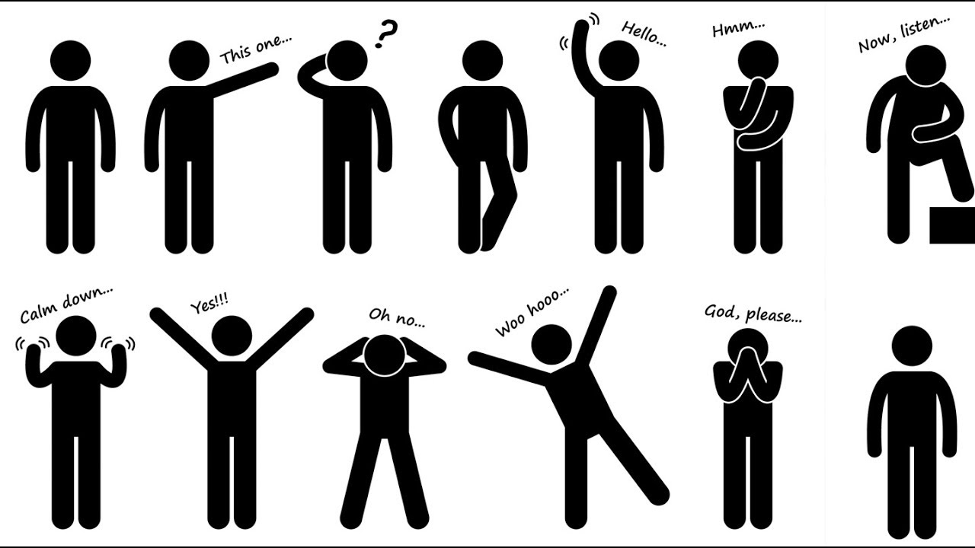
देह्बली
शारीरिक रचना
वागणूक
पोशाख
देहबोलीची मुळ तत्वे:
शारीरिक हालचाली
जवळीकता
स्पर्श
देहबोलीचे प्रकार:
नजर
चेहऱ्यावरील हावभाव
शारीरिक हालचाली
शरीराची ठेवण
अंतर

